Slide 1
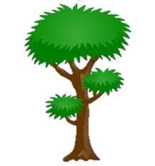

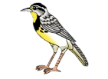
HÌNH THÀNH KIẾN THỨC

Slide 2



Slide 3



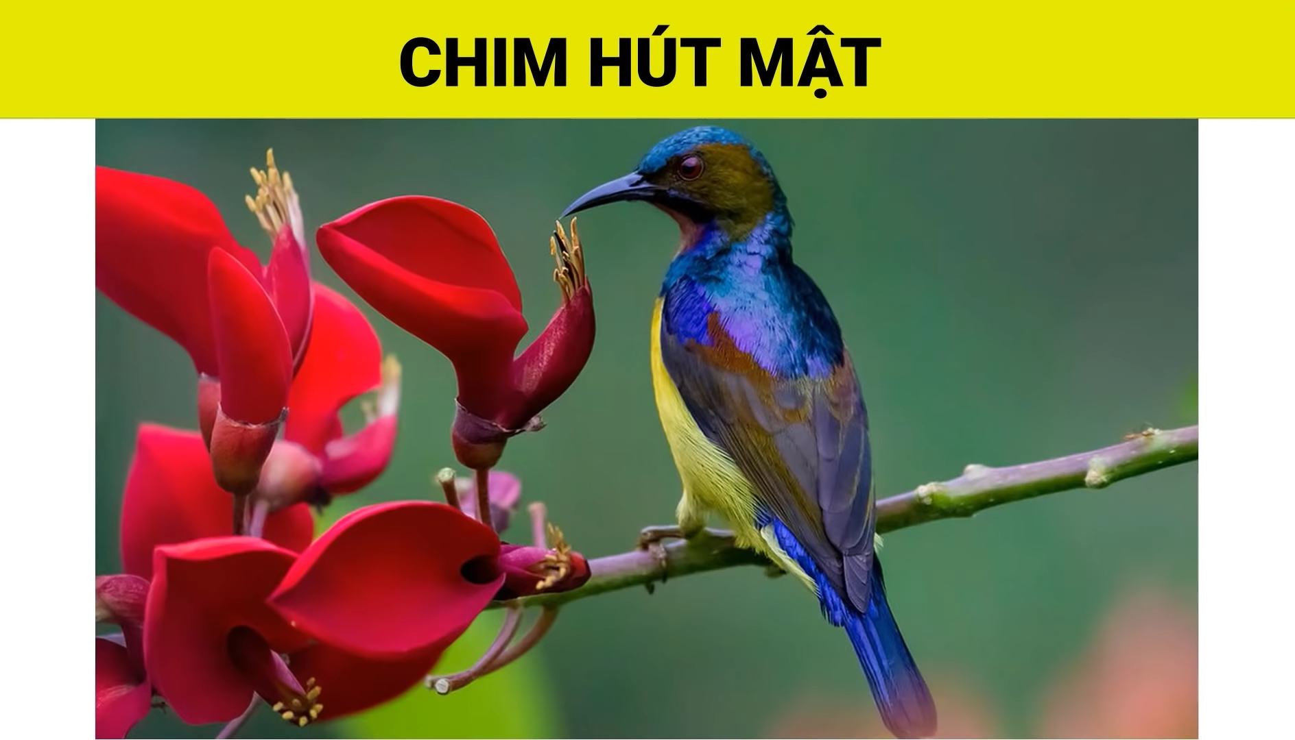
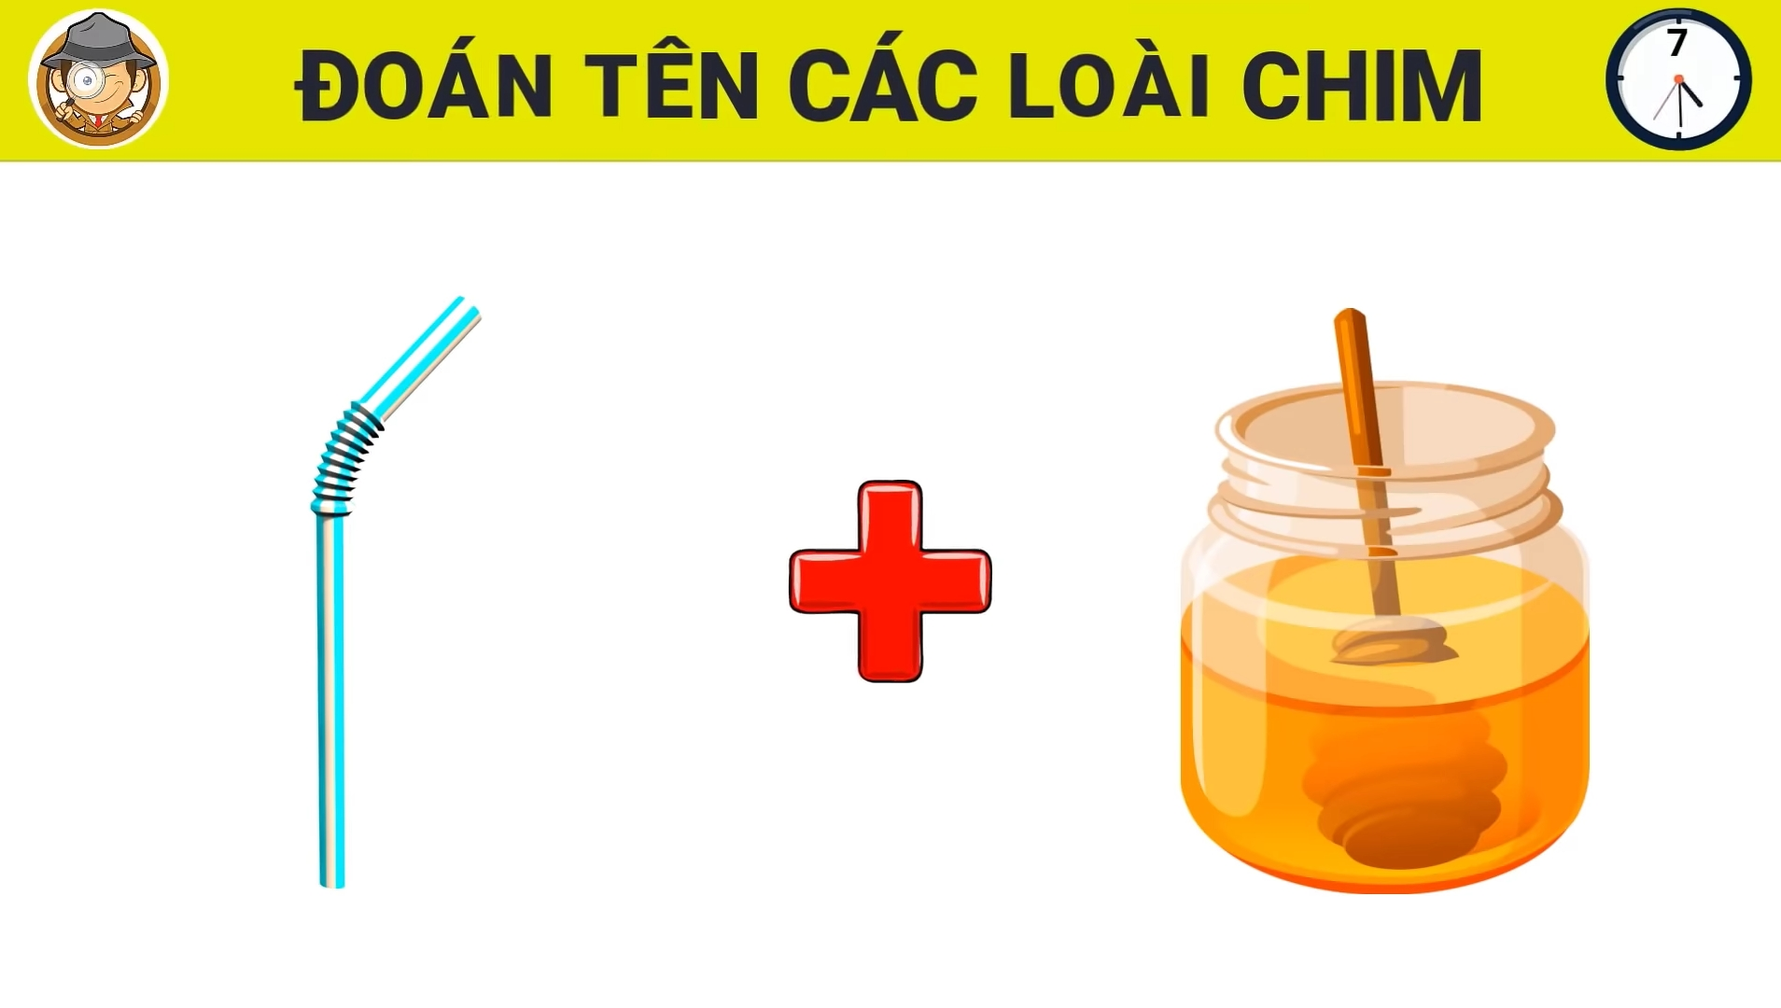




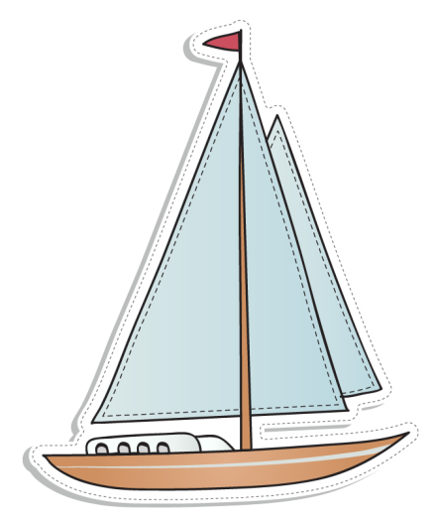
防火灾

Slide 4
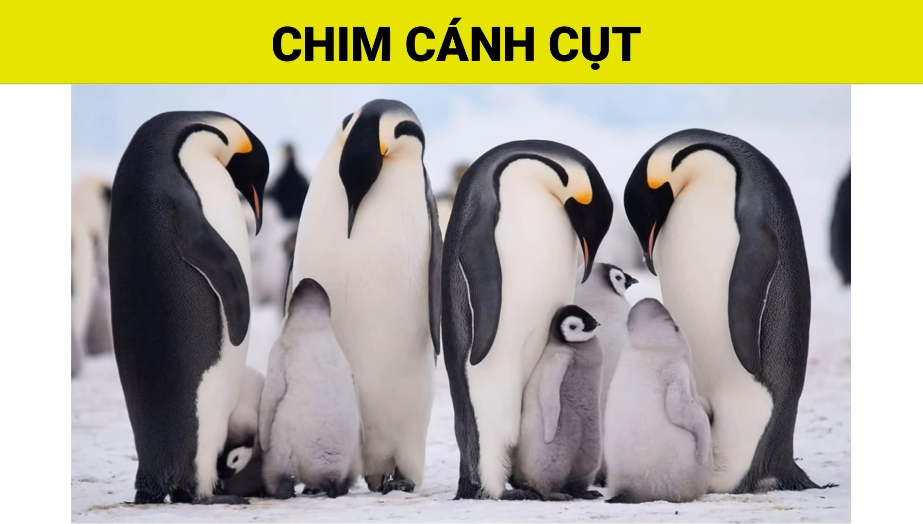
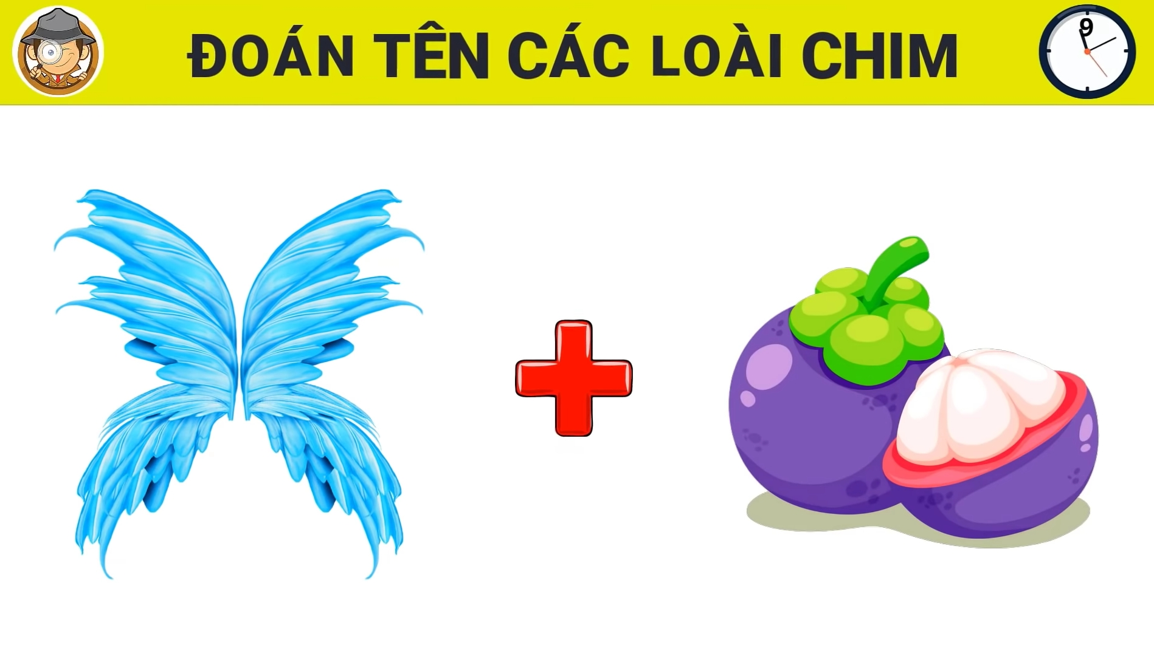
防火灾

Slide 5
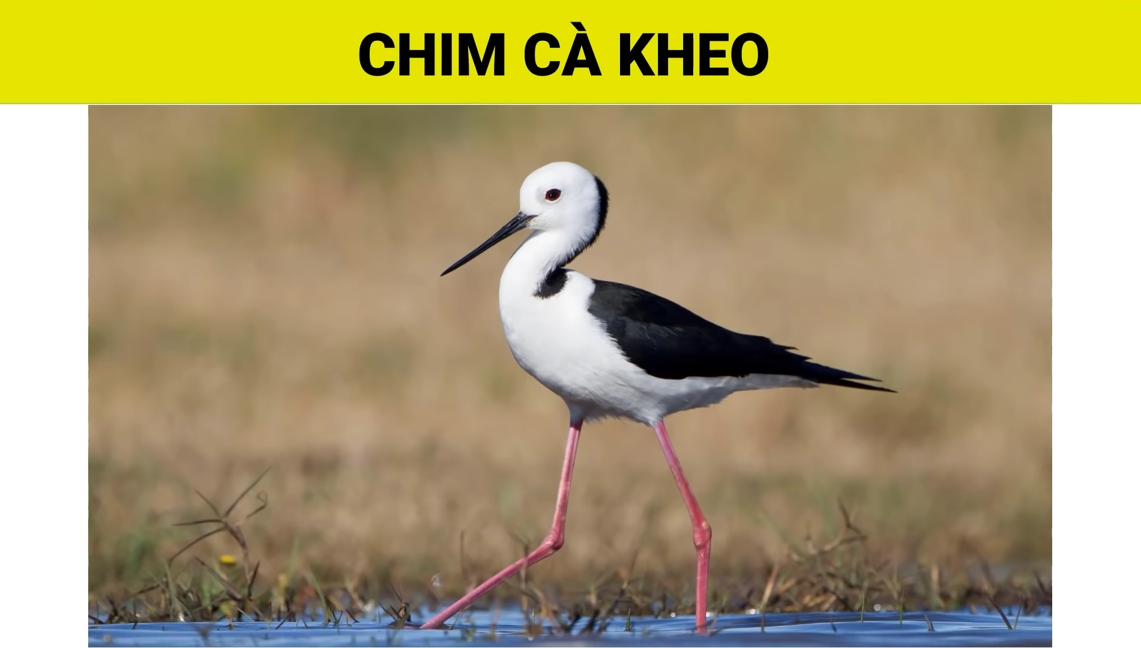
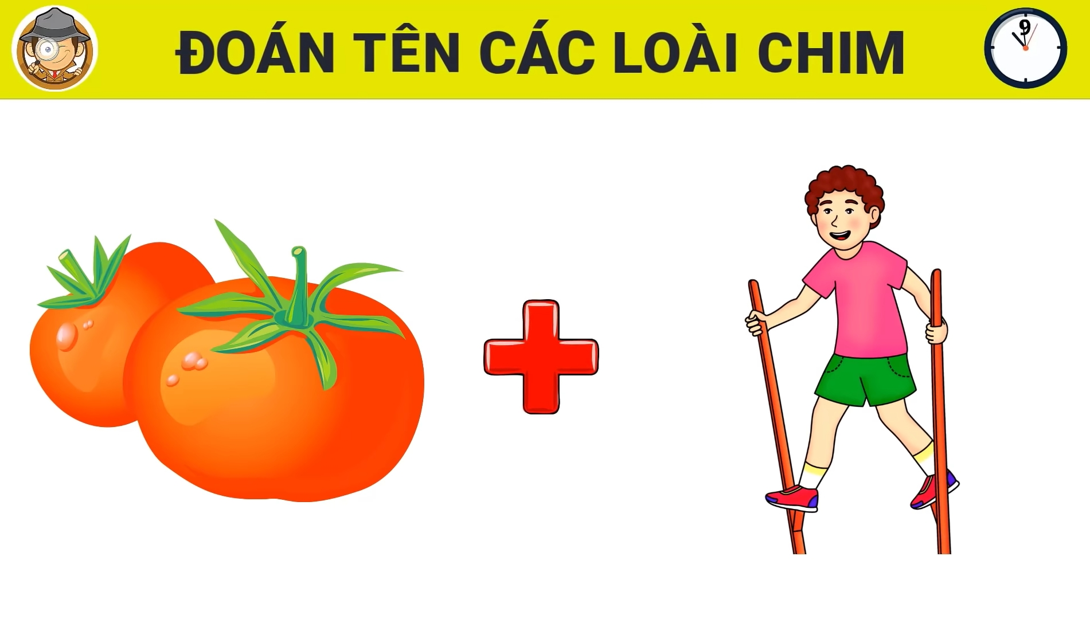
防火灾

Slide 6
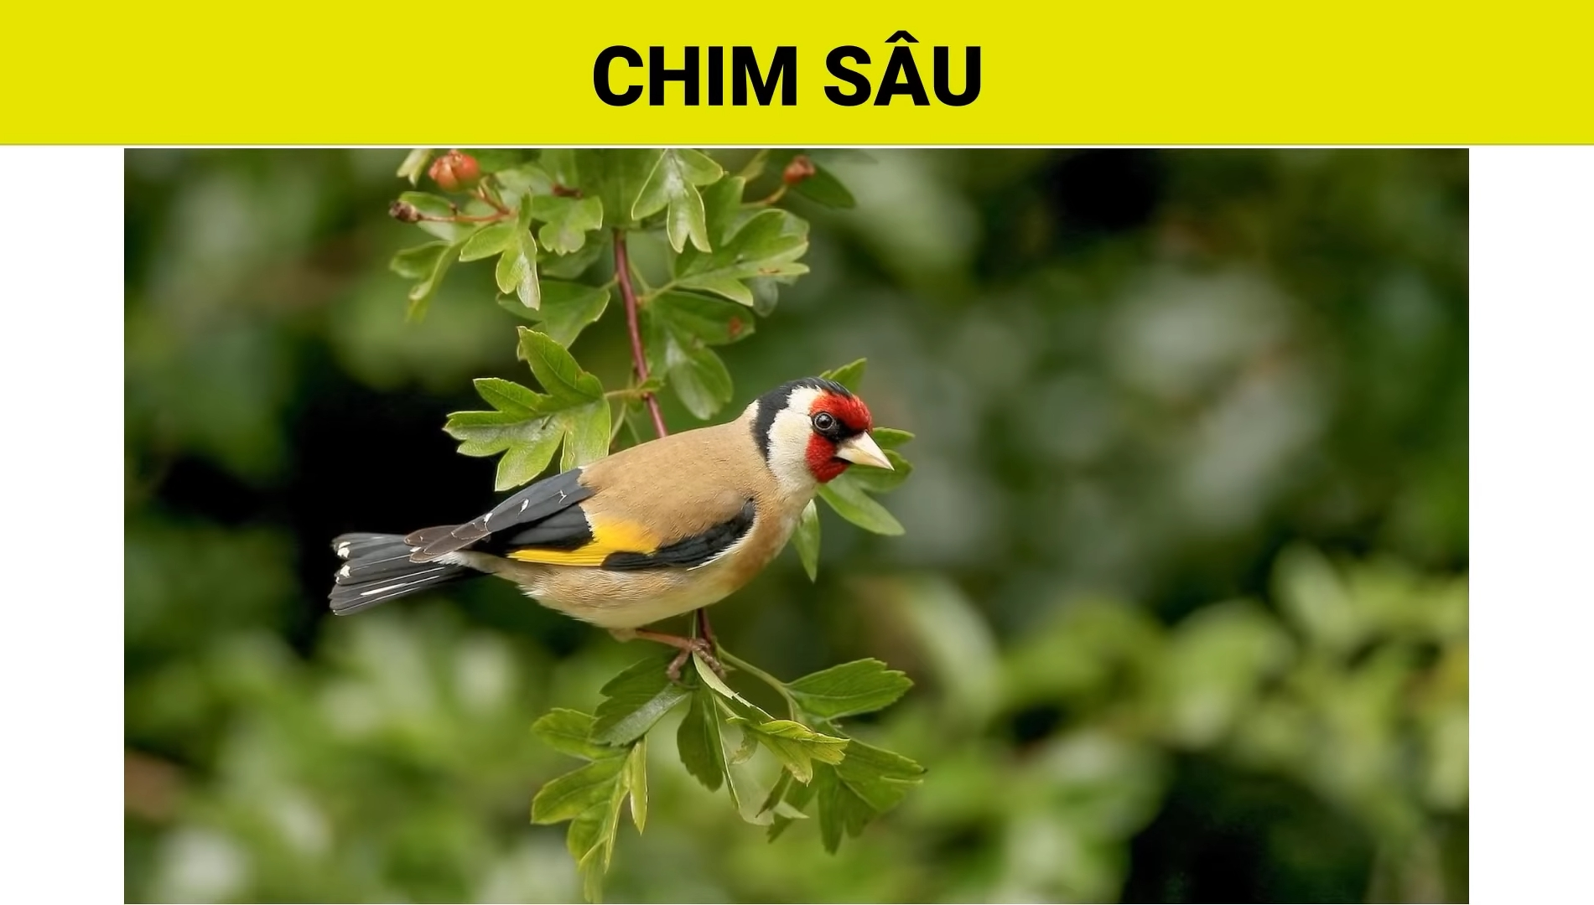
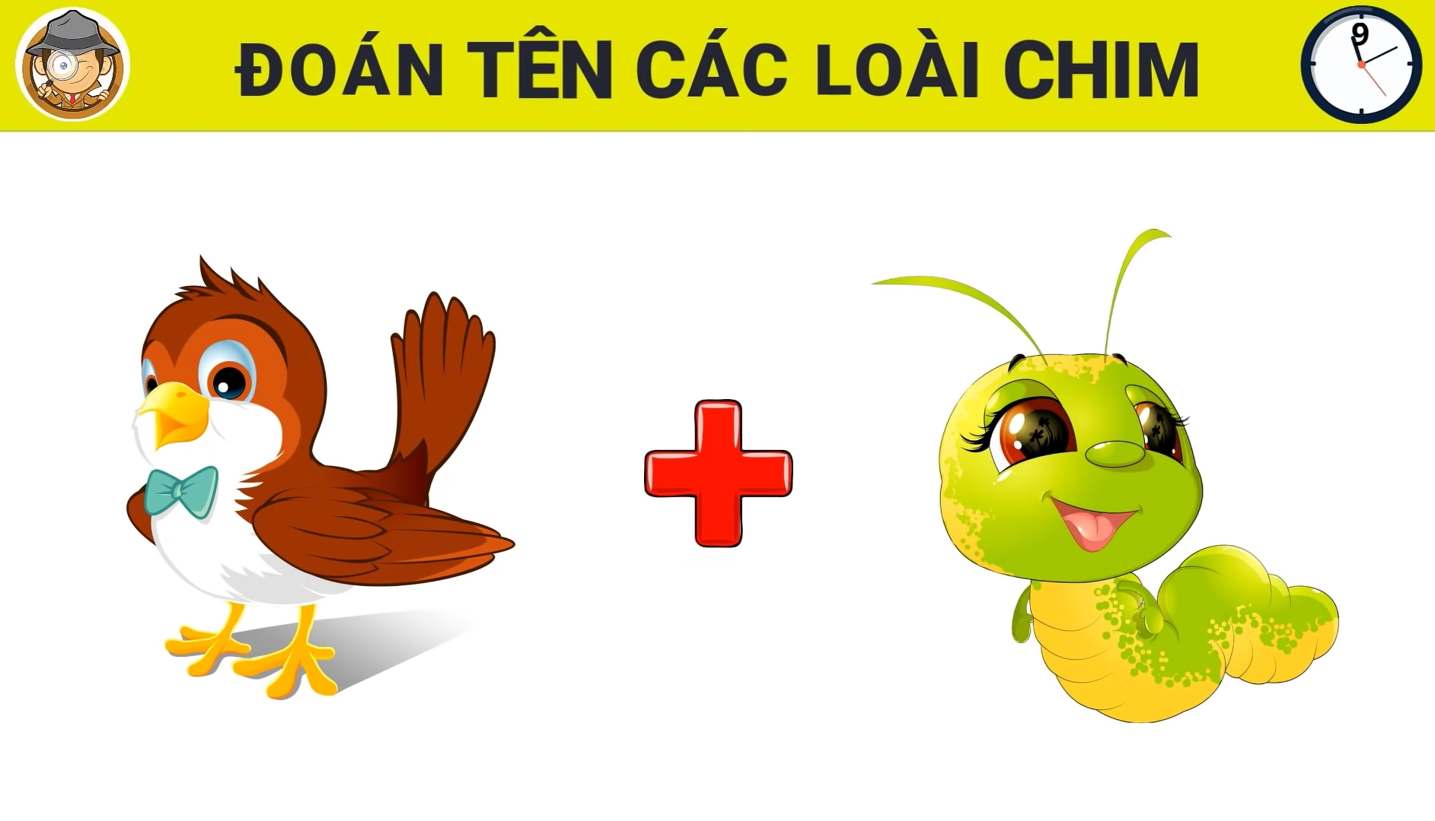
防火灾

Slide 7
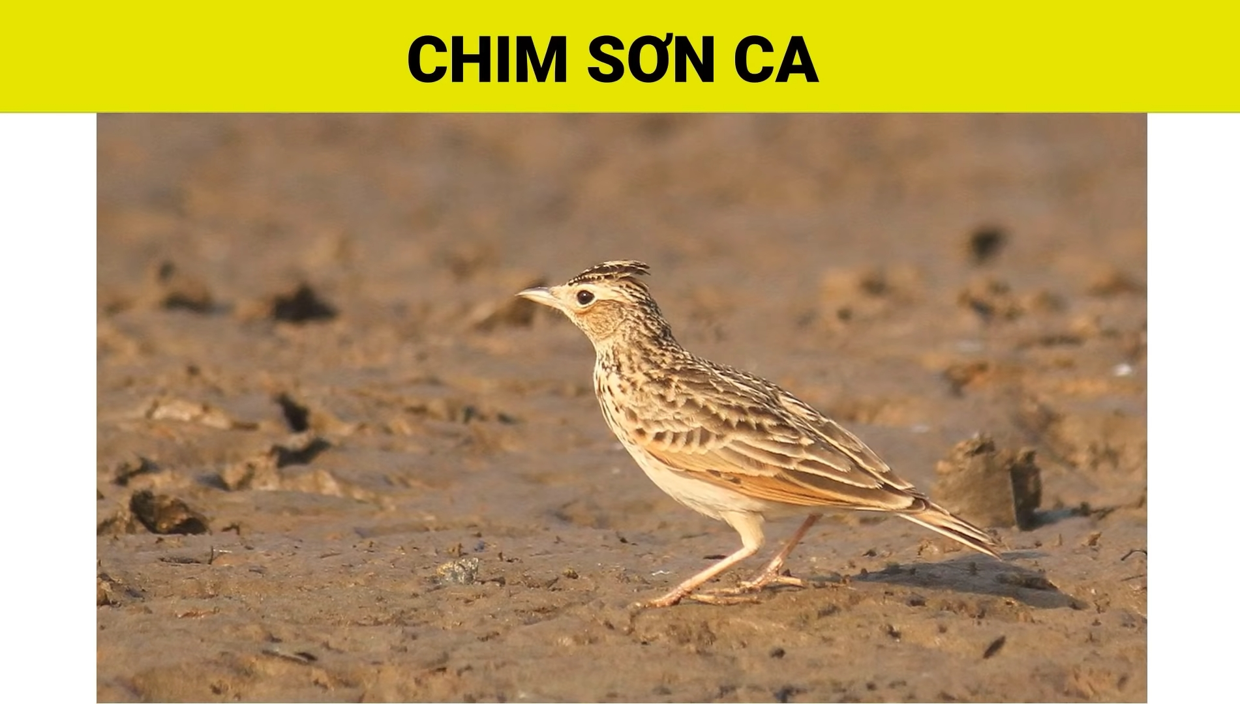
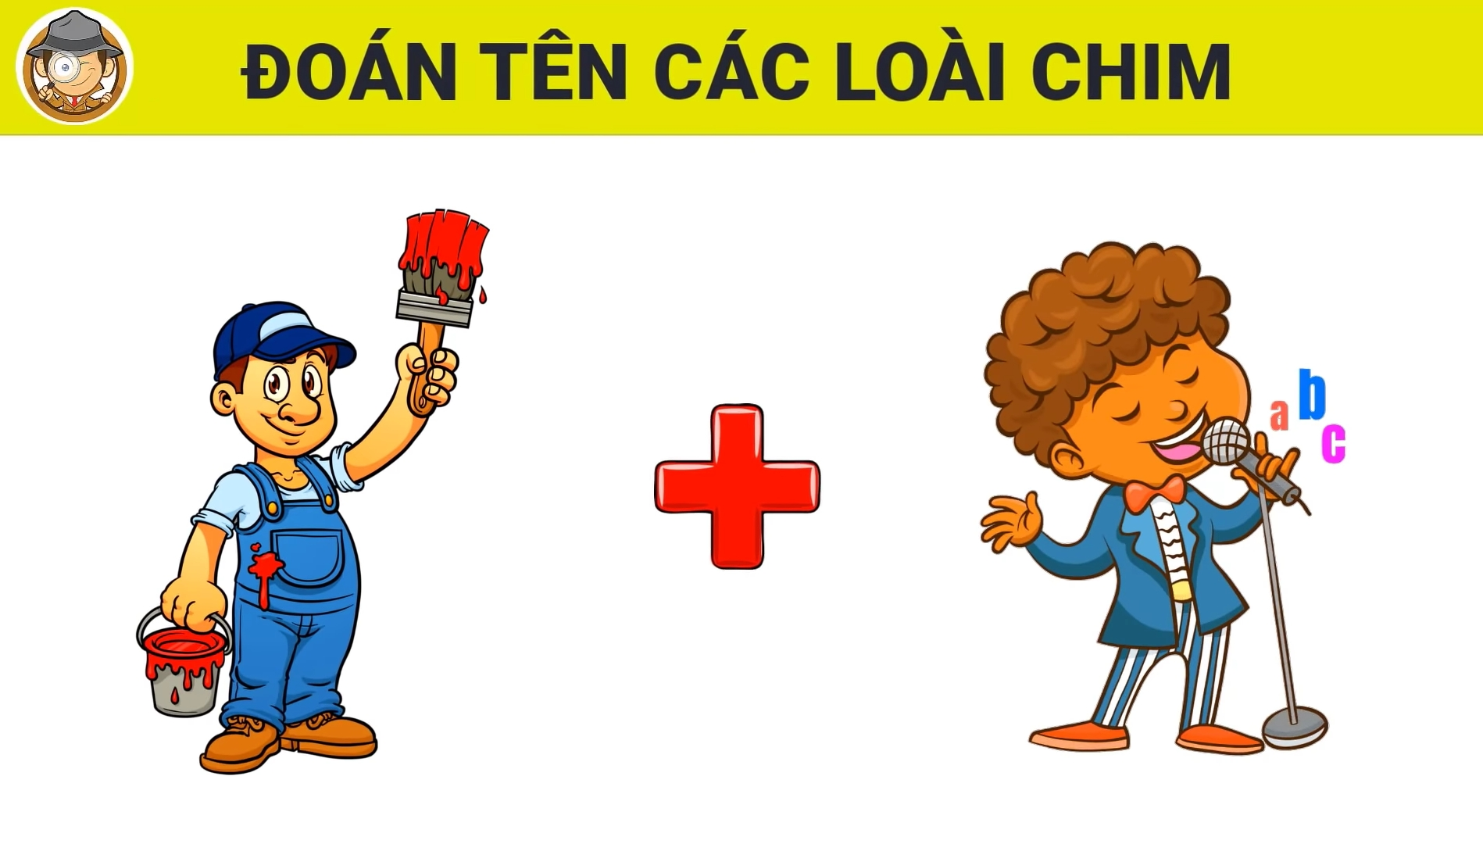
防火灾

Slide 8
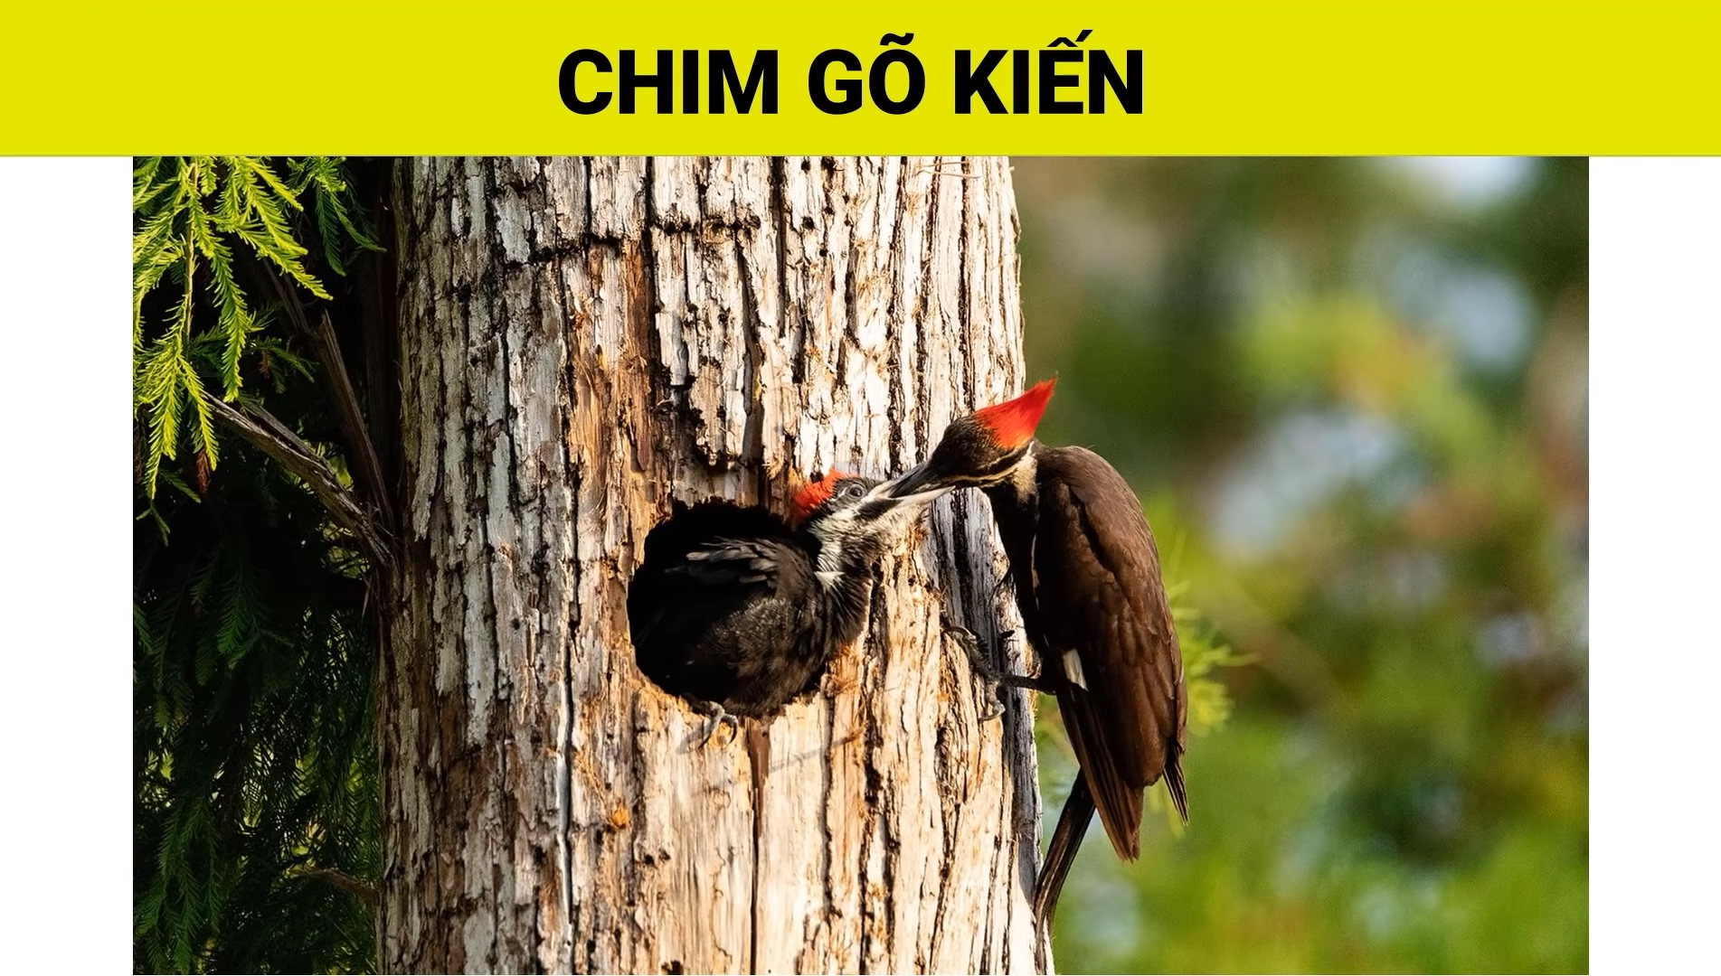
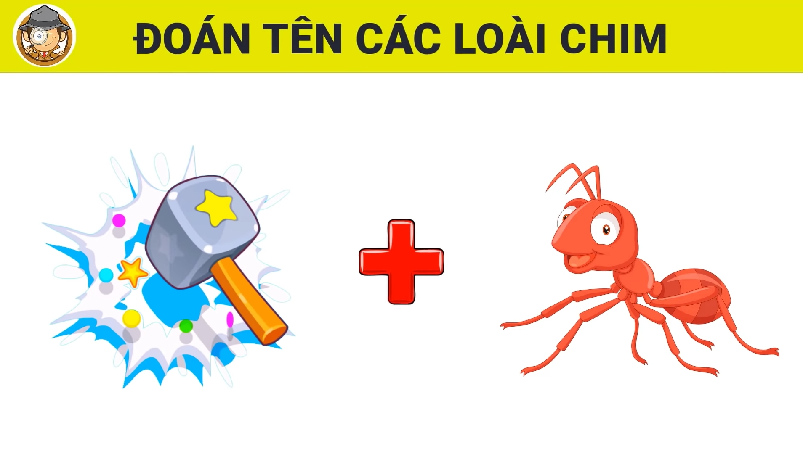
防火灾

Slide 9
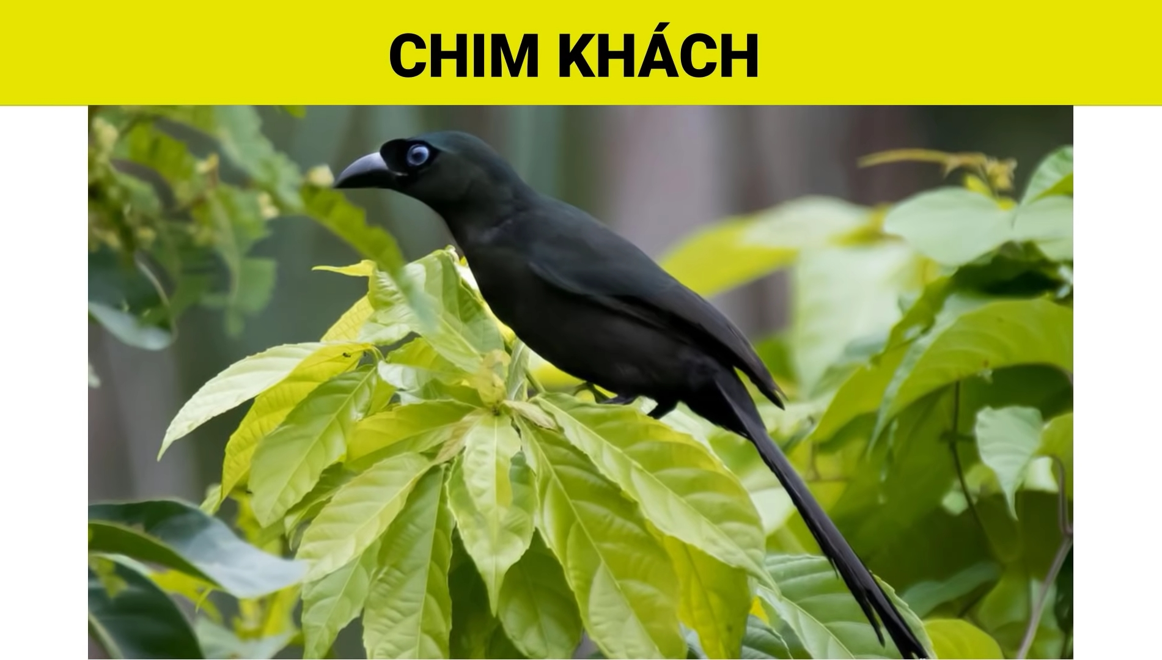
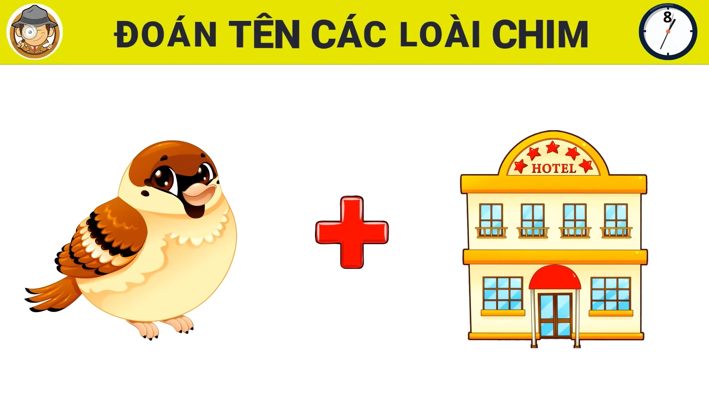
防火灾

Slide 10
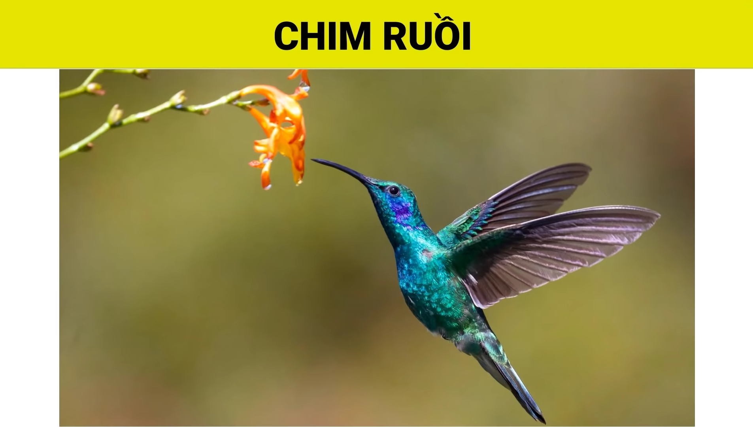
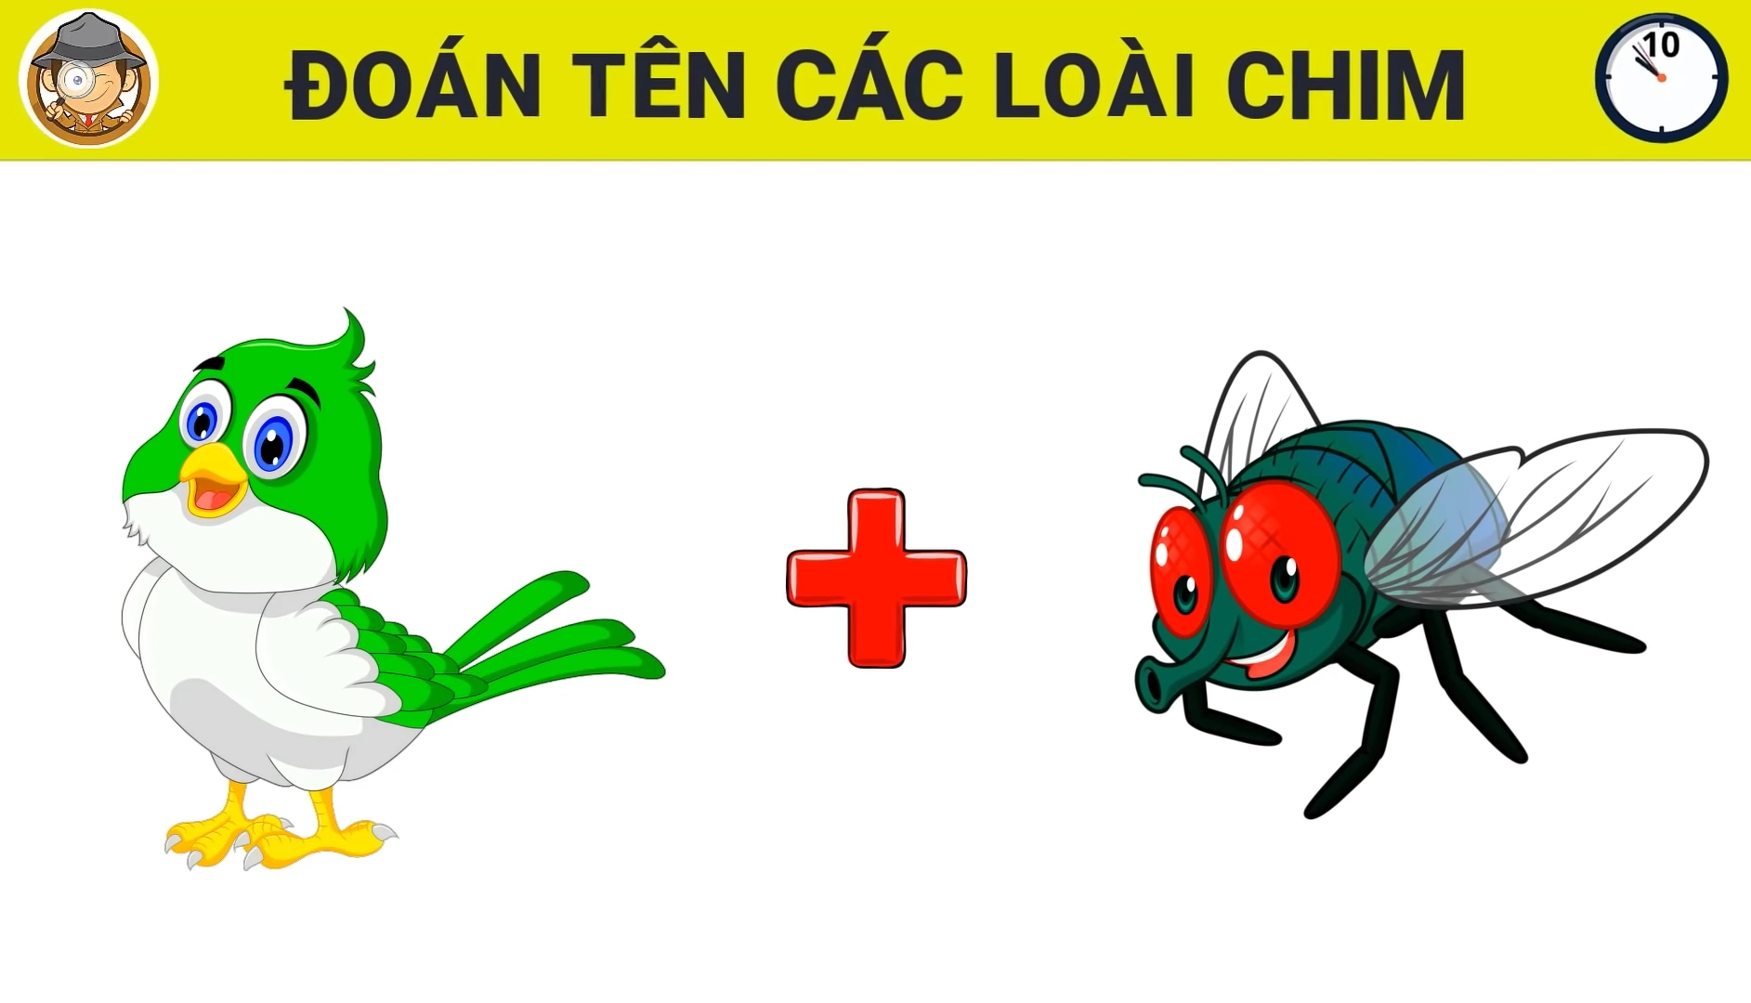
防火灾

Slide 11
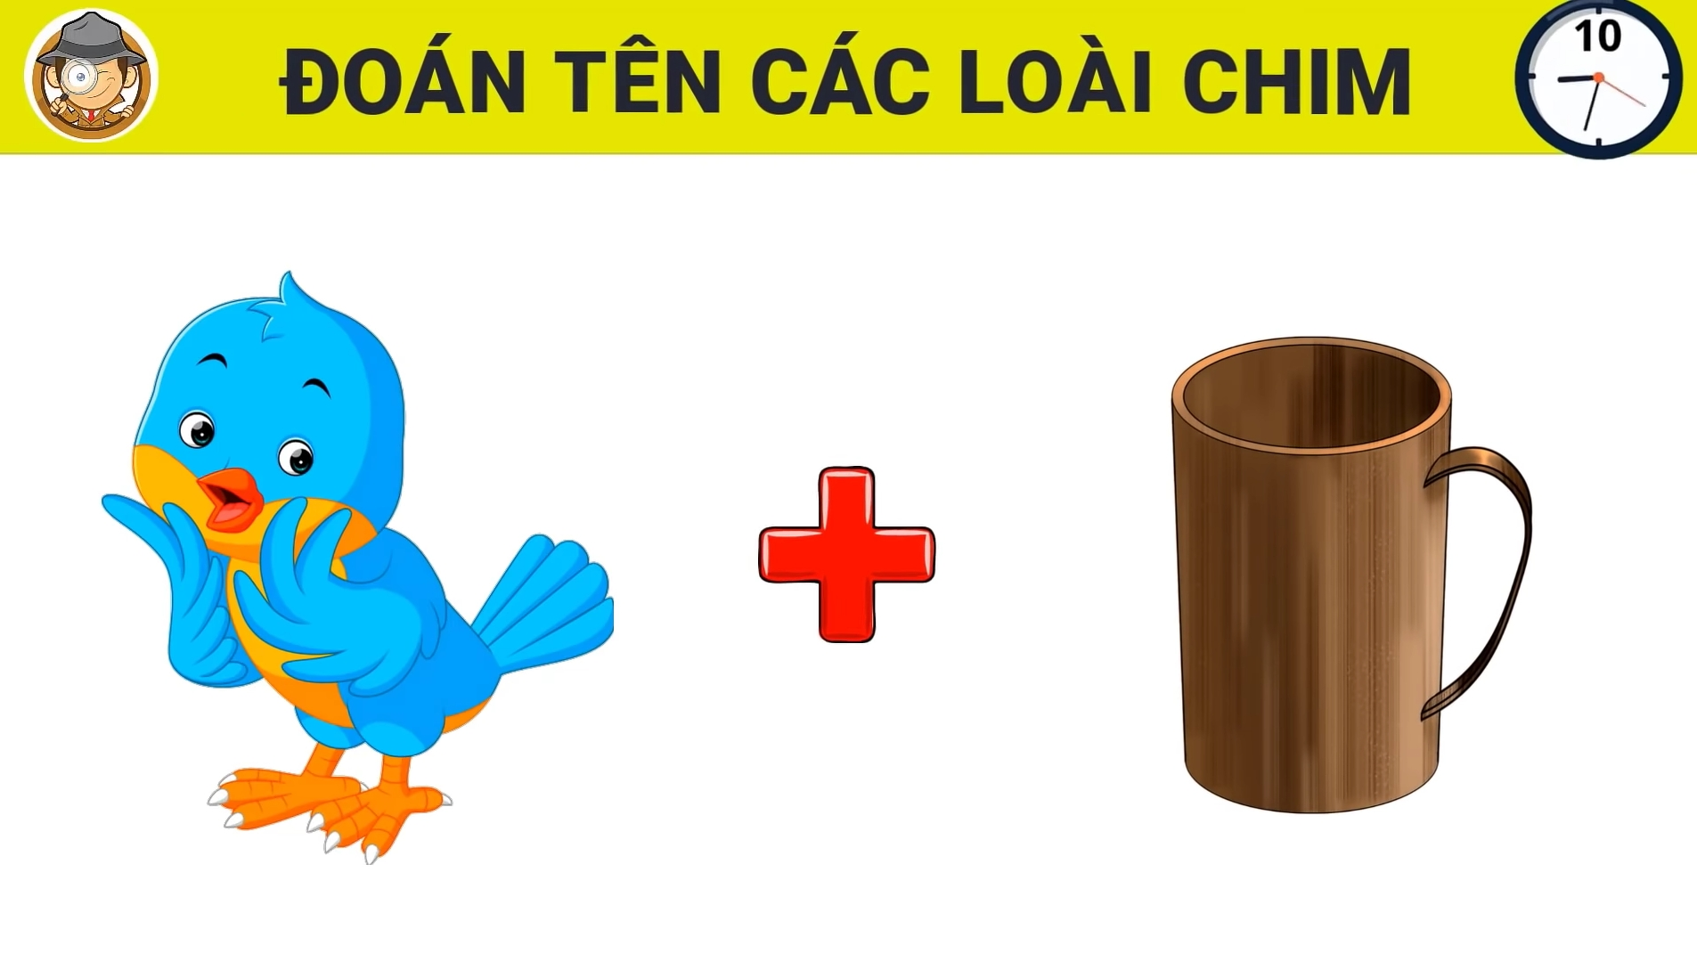
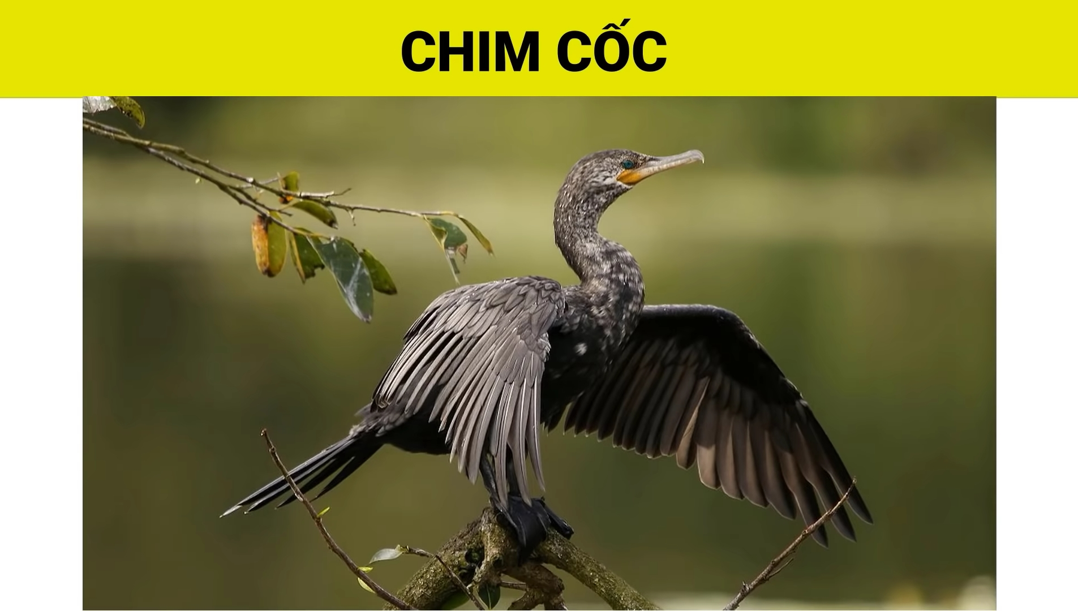
防火灾

Slide 12
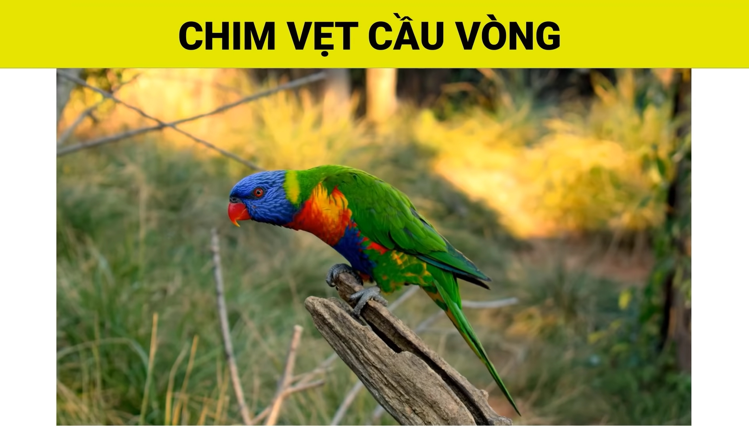
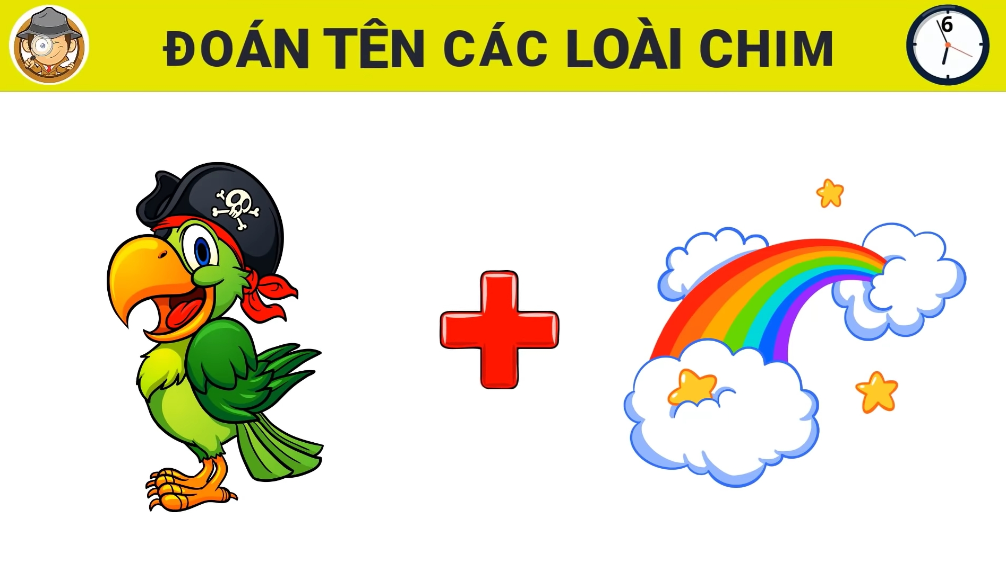
防火灾

Slide 13
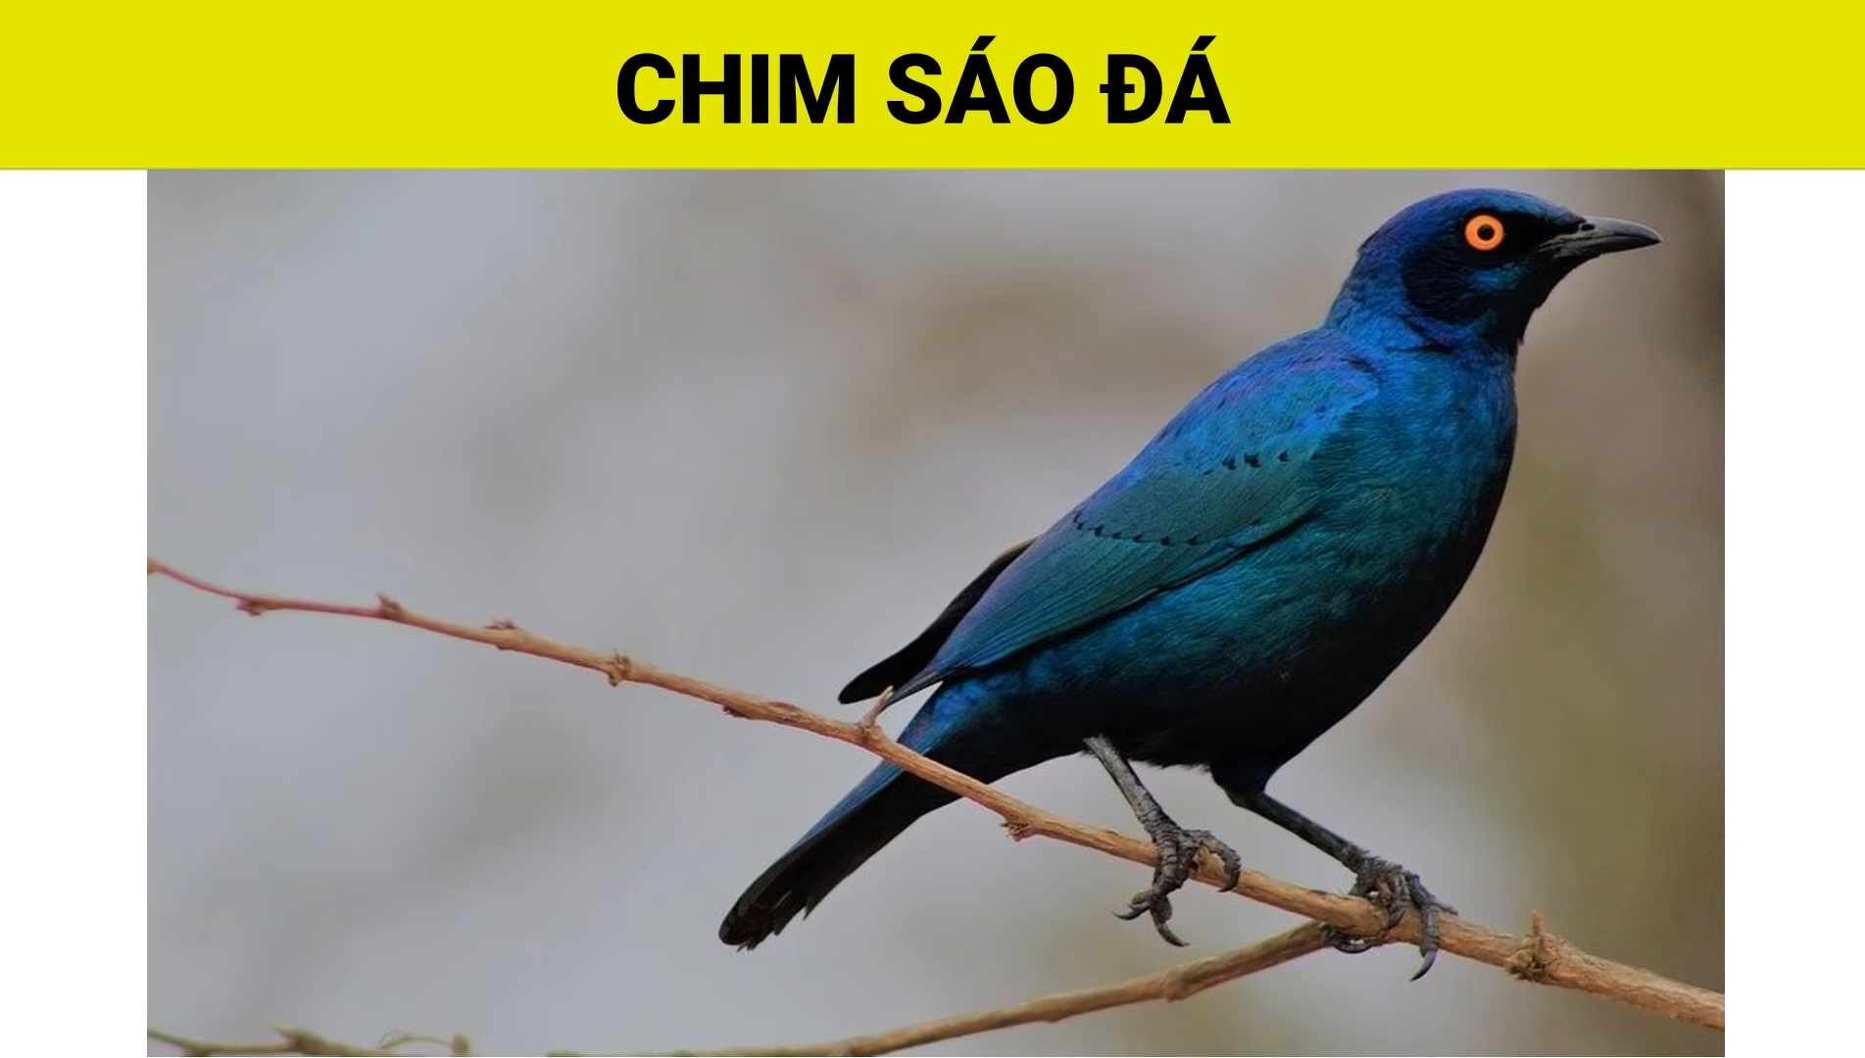
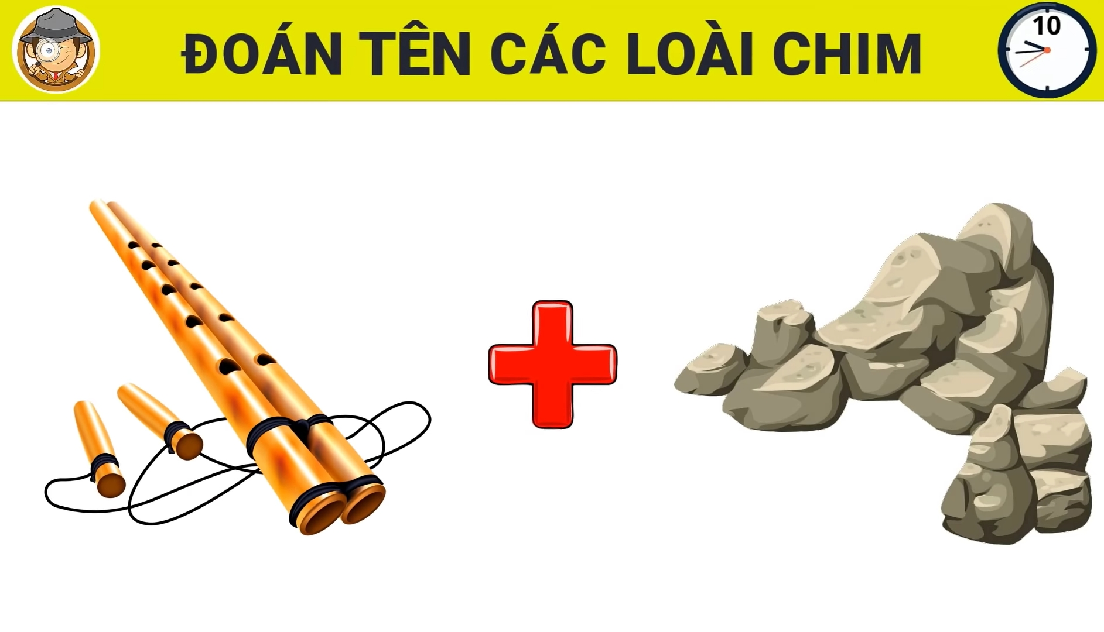
防火灾

Slide 14
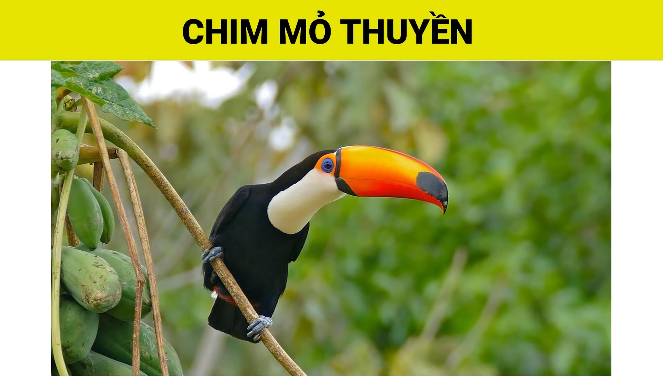
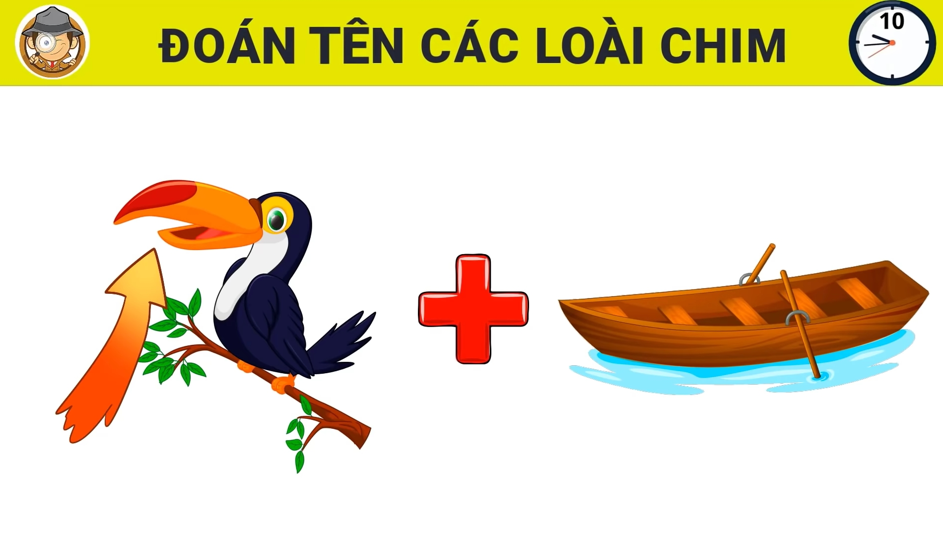
防火灾

Slide 15
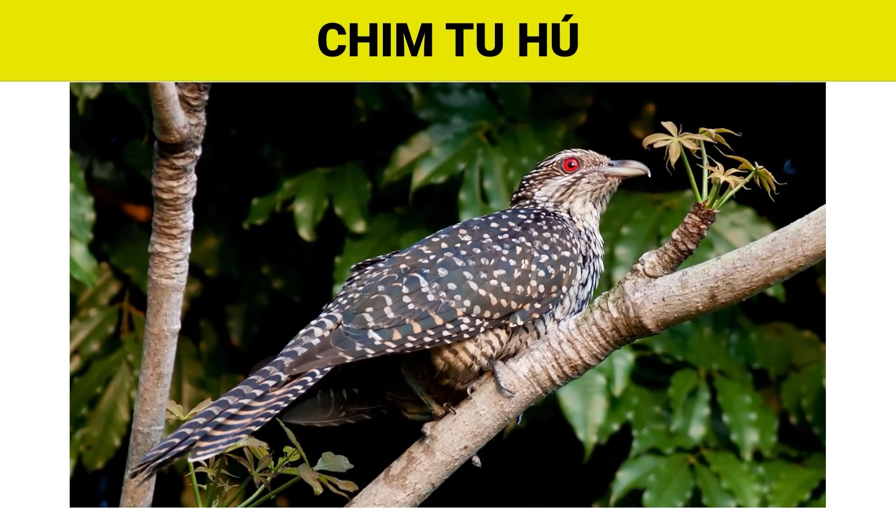
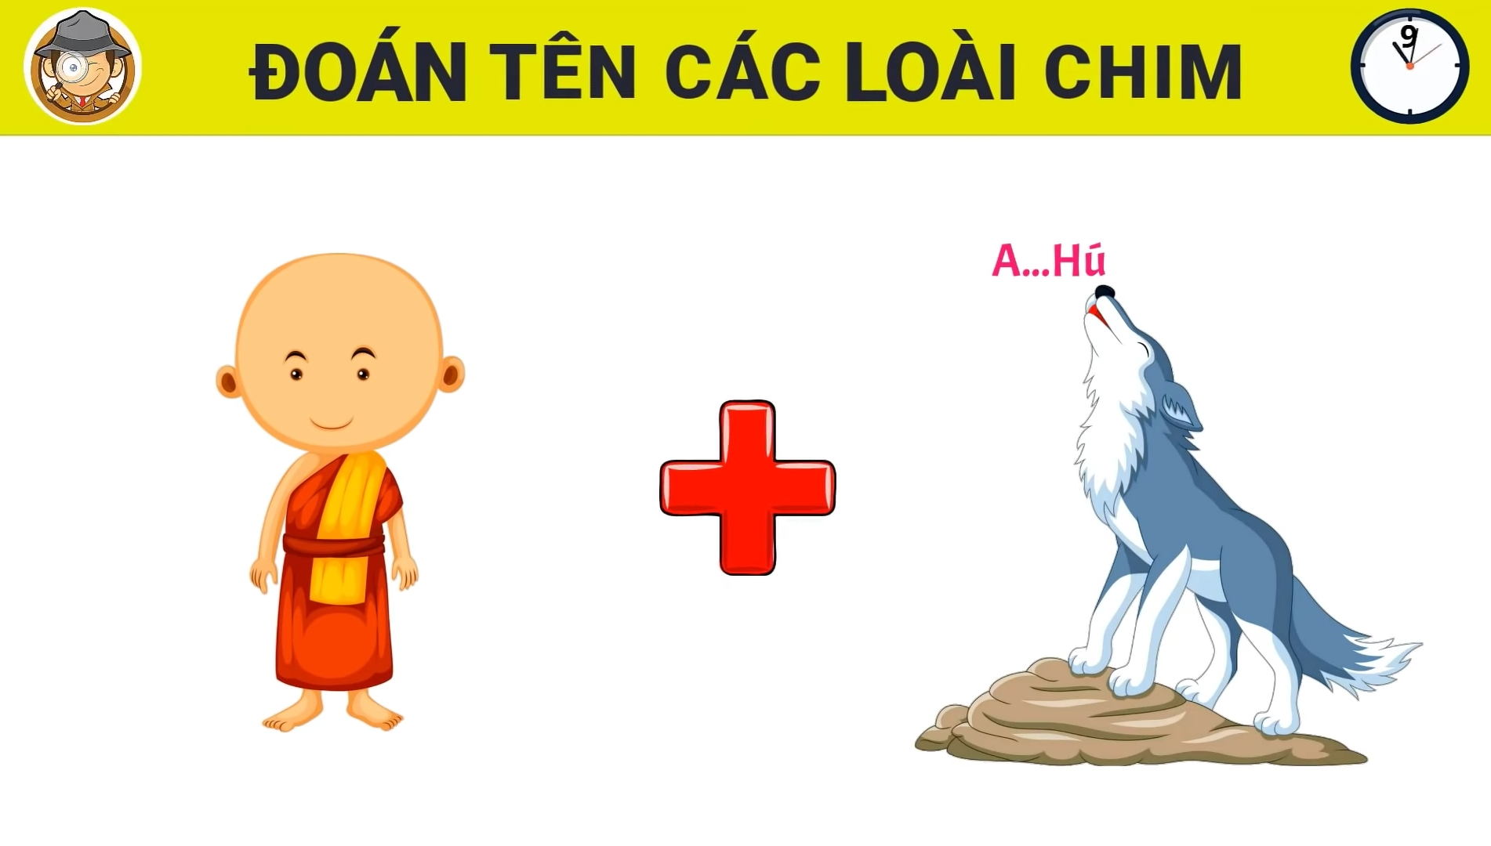
防火灾

Slide 16
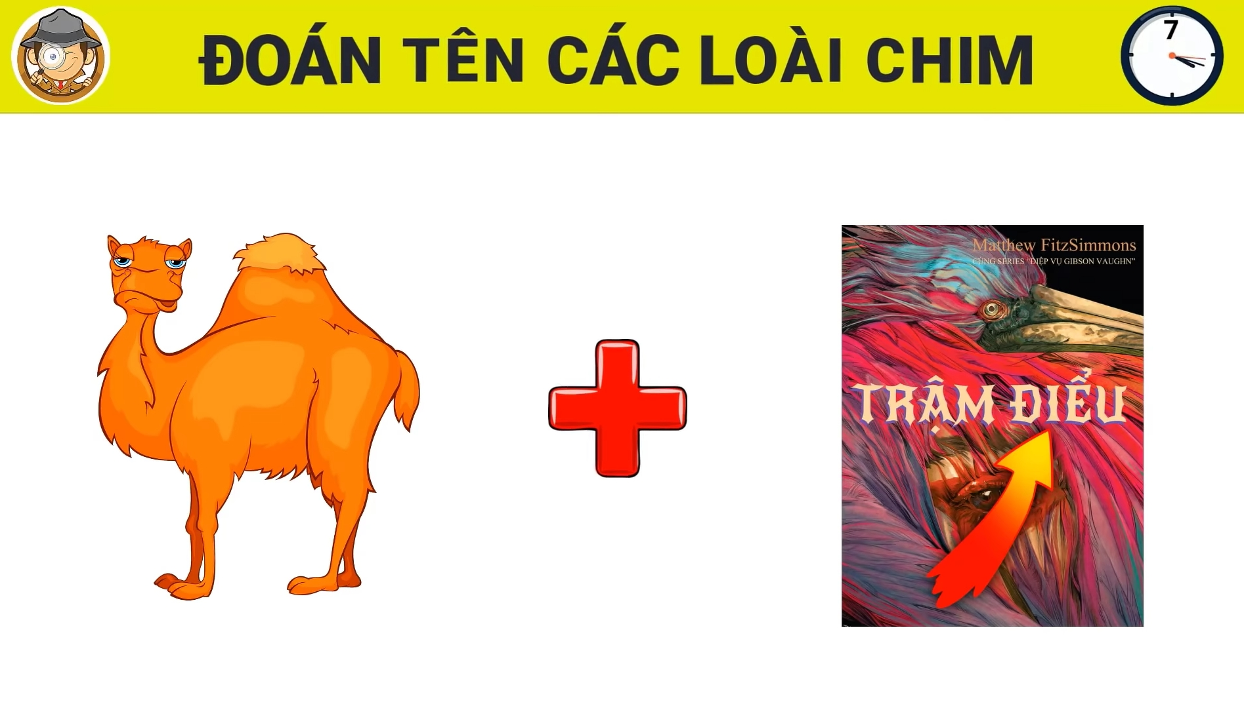
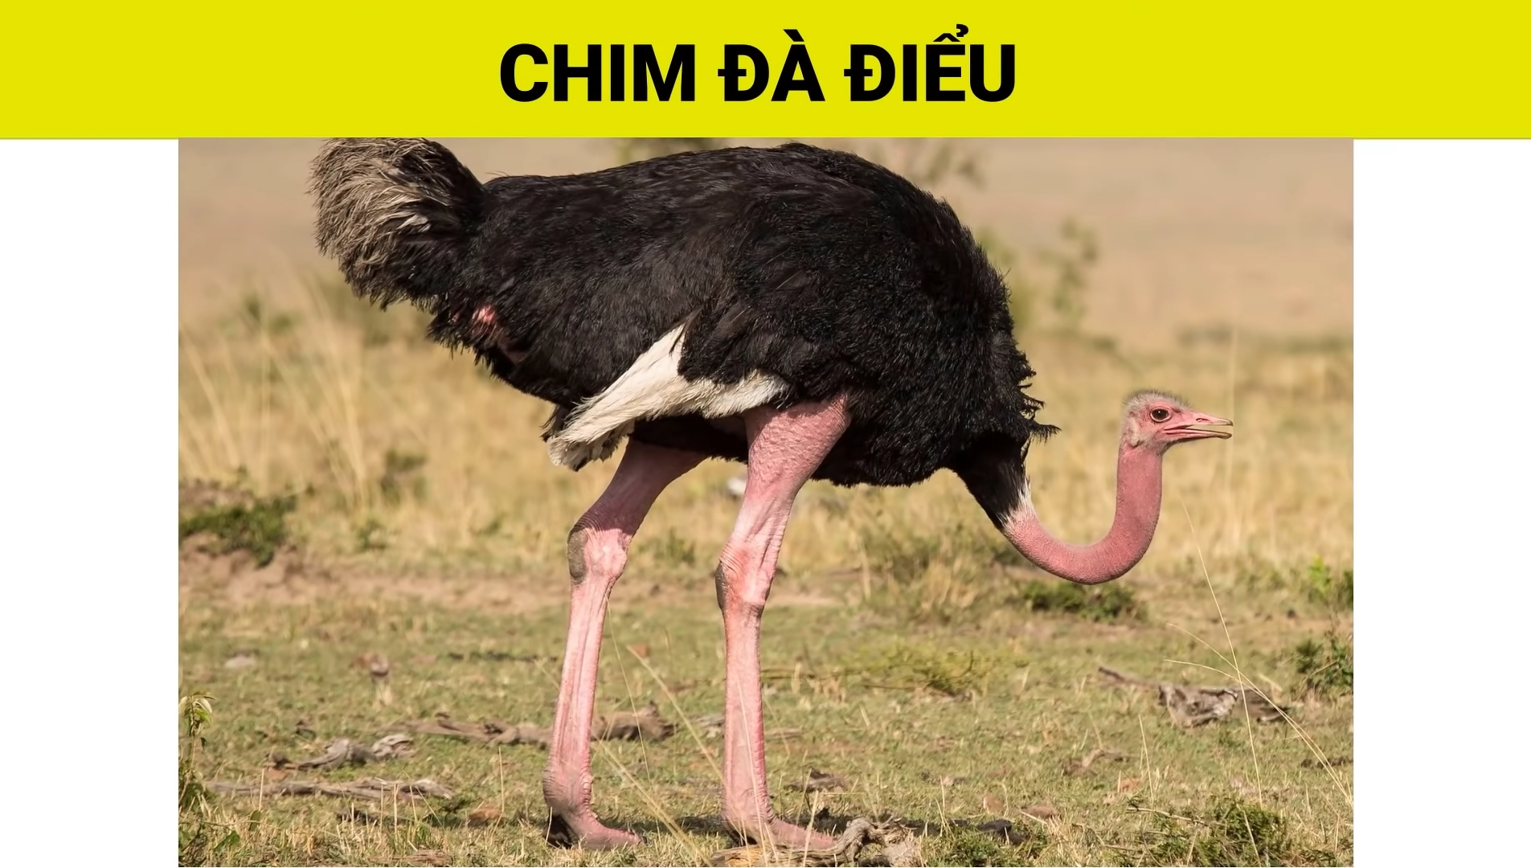
防火灾

Slide 17
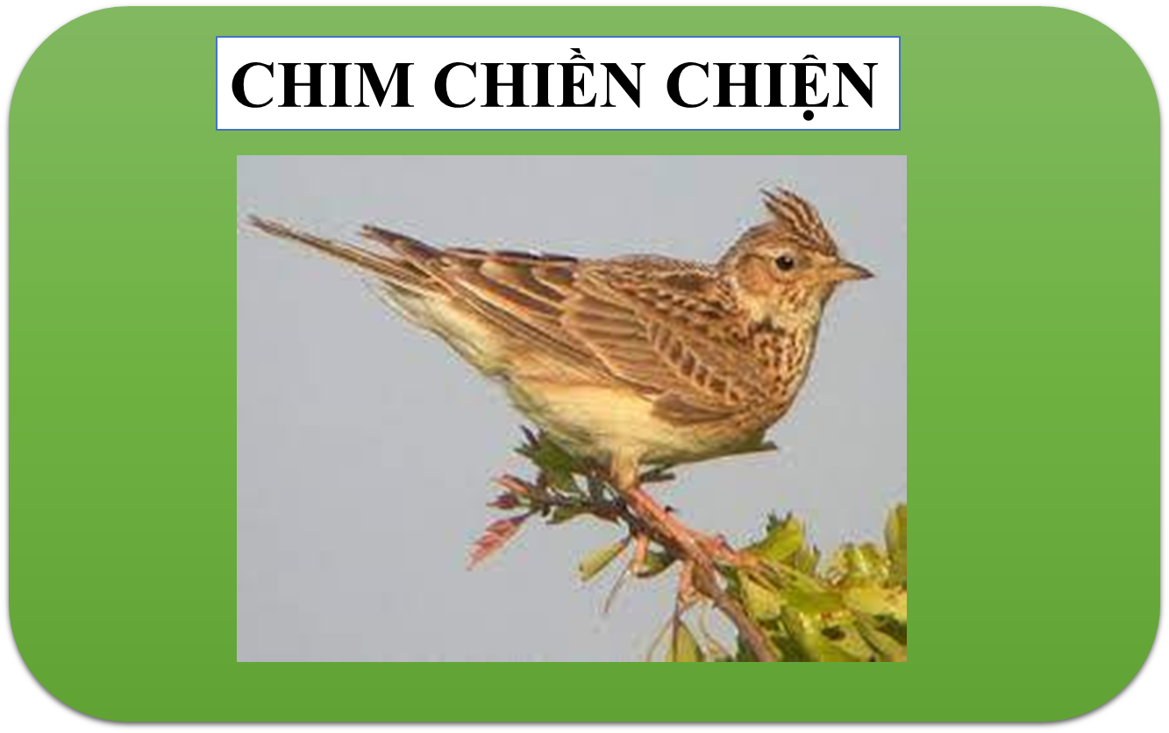
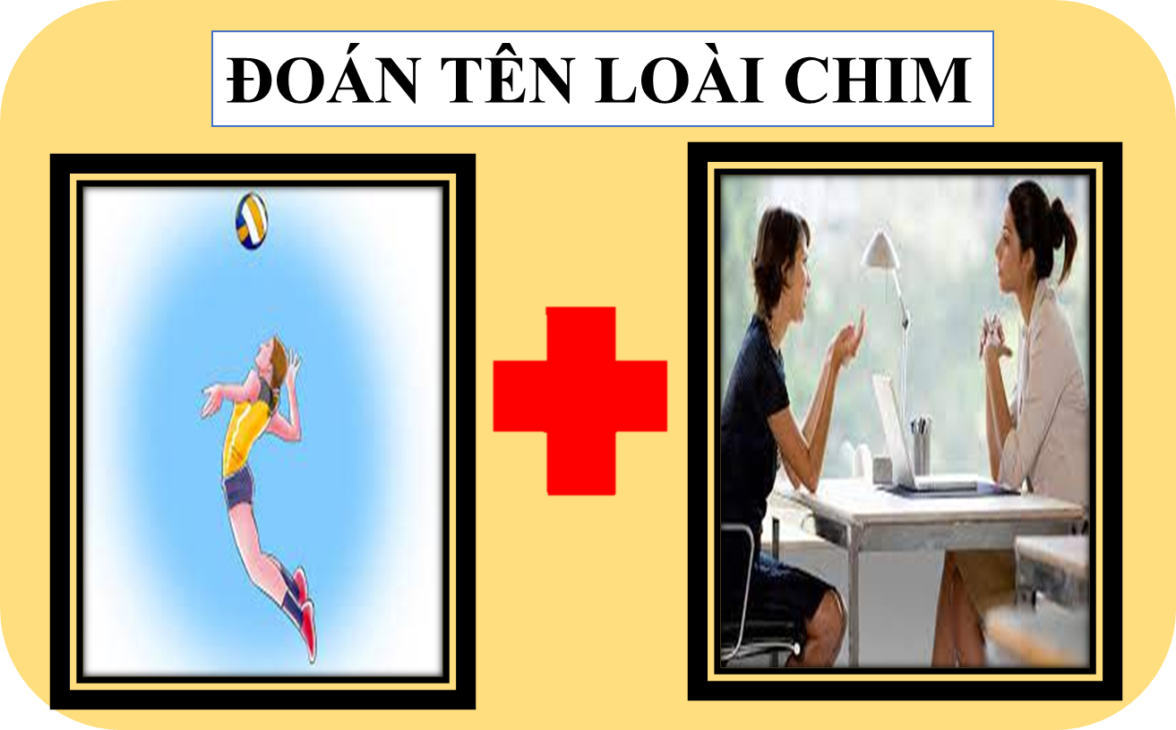
防火灾

Slide 18

Tiết: 8,9
CON CHIM CHIỀN CHIỆN
Huy Cận
Giáo viên:………….

Slide 19

I. Đọc văn bản và tìm hiểu chung

Slide 20


1. Đọc
- HS biết cách đọc thầm, biết cách đọc to, trôi chảy, phù hợp về tốc độ đọc
- Trả lời được các câu hỏi dự đoán, theo dõi

Slide 21

Con chim chiền chiện
Bay vút, vút cao
Lòng đầy yêu mến
Khúc hát ngọt ngào.
Cánh đập trời xanh
Cao hoài, cao vợi
Tiếng hót long lanh
Như cành sương chói
Chim ơi, chim nói
Chuyện chi, chuyện chi?
Lòng vui bối rối
Đời lên đến thì...
Tiếng ngọc trong veo
Chim gieo từng chuỗi
Lòng chim vui nhiều
Hát không biết mỏi.
Chim bay, chim sà
Lúa tròn bụng sữa
Đồng quê chan chứa
Những lời chim ca.
Bay cao, cao vút
Chim biến mất rồi
Chỉ còn tiếng hót
Làm xanh da trời...
Con chim chiền chiện
Hồn xanh quê nhà
Sáng nay lại hót
Tưng bừng lòng ta.

Slide 22
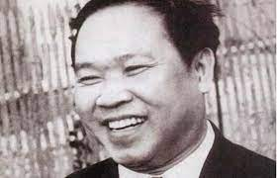
2. Tác giả, tác phẩm
Huy Cận (1919-2005) quê Hà Tĩnh.
Là nhà thơ lớn, một đại biểu xuất sắc của phong trào Thơ Mới với hồn thơ ảo não.
Thơ ông hàm súc, giàu chất suy tưởng triết lí.

Slide 23

Tác phẩm chính
Lửa thiêng
Trời mỗi ngày lại sáng
Đất nở hoa

Slide 24
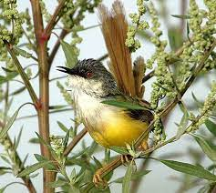
b. Tác phẩm
Xuất xứ: In trong Những bài thơ em yêu, Phạm Hổ, Nguyễn Nghiệp tuyển chọn
Thể loại: thơ bốn chữ
Phương thức biểu đạt: biểu cảm kết hợp miêu tả

Slide 25
II. Khám phá văn bản

Slide 26
1. Gieo vần, ngắt nhịp

Slide 27

1. Gieo vần, ngắt nhịp
 | Biểu hiện | Tác dụng
Nhịp
Vần

Slide 28
1. Gieo vần, ngắt nhịp
Con chim chiền chiện
Bay vút, vút cao
Lòng đầy yêu mến
Khúc hát ngọt ngào.
Cánh đập trời xanh
Cao hoài, cao vợi
Tiếng hót long lanh
Như cành sương chói
Chim ơi, chim nói
Chuyện chi, chuyện chi?
Lòng vui bối rối
Đời lên đến thì...
Chim bay, chim sà
Lúa tròn bụng sữa
Đồng quê chan chứa
Những lời chim ca.
Vần chân

Slide 29


1. Gieo vần, ngắt nhịp
Cánh đập trời xanh
Cao hoài, cao vợi
Tiếng hót long lanh
Như cành sương chói
Tiếng ngọc trong veo
Chim gieo từng chuỗi
Lòng chim vui nhiều
Hát không biết mỏi.
Vần lưng

Slide 30
1. Gieo vần, ngắt nhịp
tạo sự liên kết giữa các câu thơ
Vần chân
Các vần của bài thơ
tạo nhạc điệu, âm hưởng cho câu thơ
Vần lưng
làm cho câu thơ dễ nhớ, dễ thuộc

Slide 31
Con chim chiền chiện
Bay vút, vút cao
Lòng đầy yêu mến
Khúc hát ngọt ngào.
Cánh đập trời xanh
Cao hoài, cao vợi
Tiếng hót long lanh
Như cành sương chói
Chim ơi, chim nói
Chuyện chi, chuyện chi?
Lòng vui bối rối
Đời lên đến thì...
Tiếng ngọc trong veo
Chim gieo từng chuỗi
Lòng chim vui nhiều
Hát không biết mỏi.
Chim bay, chim sà
Lúa tròn bụng sữa
Đồng quê chan chứa
Những lời chim ca.
Bay cao, cao vút
Chim biến mất rồi
Chỉ còn tiếng hót
Làm xanh da trời...
Con chim chiền chiện
Hồn xanh quê nhà
Sáng nay lại hót
Tưng bừng lòng ta.

Slide 32
1. Gieo vần, ngắt nhịp
tạo nên tiết tấu, nhịp thơ ngắn
Nhịp của bài thơ
2/2
nhanh như tiết tấu vỗ cánh của chú chim đang bay

Slide 33
2. Tìm hiểu hình ảnh độc đáo

Slide 34
2. Tìm hiểu hình ảnh độc đáo
Phân tích một hình ảnh trong bài thơ mà em cho là độc đáo nhất.

Slide 35
2. Tìm hiểu hình ảnh độc đáo
Chọn hình ảnh “Chỉ còn tiếng hót.
Làm xanh da trời”

Slide 36
Nhấn mạnh sự tồn tại của tiếng chim;
“Chỉ còn tiếng hót
Làm xanh da trời”
Nhấn mạnh giá trị, ý nghĩa đặc biệt của tiếng chim.
=> Tiếng chim hót làm cho da trời xanh thêm, một cảnh tượng đất nước thanh bình tươi đẹp, làm say mê lòng người.

Slide 37
3. Biện pháp tu từ

Slide 38
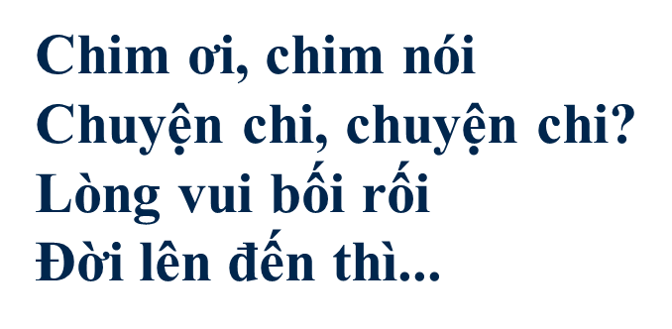
Tiếng ngọc trong veo
Chim gieo từng chuỗi
Lòng chim vui nhiều
Hát không biết mỏi.
Chim bay, chim sà
Lúa tròn bụng sữa
Đồng quê chan chứa
Những lời chim ca.

Slide 39
3. Biện pháp tu từ
gọi chim ơi
Hình ảnh thiên nhiên trở nên vừa gần gũi vừa sinh động
Nhân hoá
chim có thể nói
tròn bụng sữa

Slide 40
4. Cảm xúc của tác giả

Slide 41
4. Cảm xúc của tác giả
Tác giả đã thể hiện tình cảm của mình như thế nào?

Slide 42
4. Cảm xúc của tác giả
Nhận xét về nội dung, nghệ thuật của bài thơ?

Slide 43
4. Cảm xúc của tác giả
Yêu mến, bối rối
Bộc lộc cảm xúc một cách trực tiếp, thẳng thắn và vô cùng chân thành
Từ ngữ/hình ảnh
Chan chứa
Tưng bừng

Slide 44
5. Thông điệp của tác giả
Con người hãy mở rộng lòng mình để hoà mình vào tự nhiên
Hãy trận trọng và gìn giữ những vẻ đẹp tuyệt diệu ấy.

Slide 45
III. Tổng kết

Slide 46
II. Tổng kết
Nhận xét về nội dung, nghệ thuật của bài thơ?

Slide 47
1. Nội dung
Bài thơ nói về những chú chim chiền chiện với tiếng hót trong veo báo hiệu sự bắt đầu của mùa xuân.
Đồng thời ca ngợi cuộc sống yên bình, tự do và sự no ấm ở làng quê Việt Nam

Slide 48
2. Nghệ thuật
Ngôn ngữ giàu hình ảnh
Cách ngắt nhịp 2/2, 3/1 linh hoạt

Slide 49
LUYỆN TẬP

Slide 50

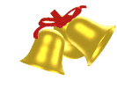
RUNG CHUÔNG VÀNG
NĂM HỌC: 2022 - 2023

Slide 51
Câu 1. Bài thơ Con chim chiền chiện được viết theo thể thơ nào?
Thơ lục bát
A
B
Thơ tự do
Thơ năm chữ
C
10
9
8
7
6
5
4
3
2
1
Thơ bốn chữ.
HẾT GIỜ
D
BẮT ĐẦU

Slide 52
Câu 2: Chim chiền chiện trong bài thư Con chim chiền chiện đang bay lượn giữa khung cảnh thiên nhiên như thế nào?
Trên bãi ngô xanh mướt.
A
B
Trên vườn hoa nở rộ.
Trên cánh đồng lúa bao la.
C
10
9
8
7
6
5
4
3
2
1
Trên biển cả mênh mông.
HẾT GIỜ
D
BẮT ĐẦU

Slide 53
Câu 3: Tiếng hót chim chiền chiện trong bài thơ Con chim chiền chiện gợi cho ta những cảm giác gì?
Gợi cho ta cảm giác xao xuyến, bâng khuâng.
A
B
Gợi cho ta cảm giác buồn man mác.
Gợi cho ta cảm giác sôi nổi, tự hào.
C
10
9
8
7
6
5
4
3
2
1
Gợi cho ta cảm giác thanh bình, hạnh phúc, tự do.
HẾT GIỜ
D
BẮT ĐẦU

Slide 54
Câu 4: Từ ngữ, hình ảnh nói không có trong bài thơ Con chim chiền chiện?
A. Bay vút, vút cao/Cánh đập trời xanh.
A
B
Bay cao, cao vút.
Cao hoài, cao vợi/Chim bay, bay xa.
C
10
9
8
7
6
5
4
3
2
1
Chim biến mất rồi.
HẾT GIỜ
D
BẮT ĐẦU

Slide 55
Câu 5: Những động từ diễn tả hành động của chim chiền chiện là:
Bay vút, cao hoài, đập.
A
B
Bay vút, cao vợi.
Bay vút, vút cao, đập.
C
10
9
8
7
6
5
4
3
2
1
HẾT GIỜ
Cao hoài, cao vợi.
D
BẮT ĐẦU

Slide 56
Câu 6: Những tính từ miêu tả độ cao của chim chiền chiện bay trên không là:
Bay vút, cao hoài, đập.
A
Bay vút, cao vợi.
B
Bay vút, vút cao, đập.
C
10
9
8
7
6
5
4
3
2
1
Cao hoài, cao vợi.
HẾT GIỜ
D
BẮT ĐẦU

Slide 57
Câu 7:Trong khổ hai của bài thơ Con chim chiền chiện, tác giả đã sử dụng những biện pháp tu từ nào?
Nhân hóa, so sánh, nói quá.
A
B
Nhân hóa, ẩn dụ, hoán dụ.
Nhân hóa, điệp ngữ.
C
10
9
8
7
6
5
4
3
2
1
HẾT GIỜ
D
Nhân hóa, so sánh.
BẮT ĐẦU

Slide 58
Câu 8. Khổ 1 và khổ 2 của bài thơ Con chim chiền chiện được ngắt nhịp như thế nào?
Nhịp 1/3.
A
Nhịp 3/1.
B
Nhịp 2/2.
C
10
9
8
7
6
5
4
3
2
1
HẾT GIỜ
Tất cả đều sai.
D
BẮT ĐẦU

Slide 59
Câu 9:Vần được gieo ở tiếng thứ tư trong thơ bốn chữ thì được gọi là vần gì?
Gọi là vần lưng.
A
Gọi là vần chân.
B
Gọi là vần liền
C
10
9
8
7
6
5
4
3
2
1
HẾT GIỜ
Gọi là vần cách
D
BẮT ĐẦU

Slide 60
Câu 10: Vần được gieo cách câu trong thơ bốn chữ thì được gọi là vần gì?
Gọi là vần cách.
A
Gọi là vần chân.
B
Gọi là vần liền.
C
10
9
8
7
6
5
4
3
2
1
HẾT GIỜ
Gọi là vần lưng.
D
BẮT ĐẦU

Slide 61
VẬN DỤNG

Slide 62
Tìm một bài thơ 4 chữ chủ đề thiên nhiên và trả lời các câu hỏi
1. Xác định vần nhịp của bài thơ và cho biết hiệu quả của nó
2. Phân tích một hình ảnh trong bài thơ mà em cho là độc đáo nhất
3. Chỉ ra và nêu tác dụng của các biện pháp tu từ được tác giả sử dụng.
4. Tác giả thể hiện cảm xúc gì qua bài thơ
5. Thông qua bài thơ, tác giả muốn gửi gắm thông điệp gì?
VẬN DỤNG

Slide 63
HƯỚNG DẪN TỰ HỌC
* Bài cũ: học bài và hoàn thành bài tập.
*Bài mới: hoàn thành phiếu học tập bài tiếp theo.

Slide 64
HẸN GẶP LẠI!
Giáo viên:………….

